Slide 1



Alimentador automático de animais: Uma simulação realizada no
Cooja
Rafael Tenfen
rafaeltenfen.rt@gmail.com
Redes de Computadores
Professora Janine Kniess
Ibirama, 04/11/2021

Slide 2

Agenda
Artigo
Arquitetura
Notificação Progressiva
Evolução
Quito vs SiGPro
Trabalhos Correlatos
Análise Crítica

Slide 3
Projeto
IoT: Automatização
Alimentador automático
Todos os animais
Ambiente: Simulado
Motivação inicial: Alimentar gato doméstico automaticamente
Motivação atual: Facilitar o cotidiano das pessoas
Notes:
A ideia principal da Internet das coisas é interconectar múltiplos eletrônicos analógicos e digitais dispositivos, homogêneos e heterogêneos na natureza e com isso poder realizar automações e assim auxiliar com tarefas em nossas vidas, no caso desse projeto é a automatização de dar ração ou seja tratar animais sejam eles domésticos ou rurais
Com um alimentador automático que pode ser configurado para dispensar porções em quantidade a ser definida nas gramas e também quantas porções devem ser dispostas durante o dia, para que o animal possa ser alimentado de acordo com as suas necessidades nutricionais.
Todos os animais que possam receber ração como alimento podem utilizar esse dispositivo
Para esse projeto, será utilizado um ambiente simulado pois eu não tenho nenhum dispositivo e nem muita experiência com redes
A motivação inicial era de automatizar a alimentação da minha gata que me acorda as 05:30h da manha para dar ração. Um grande benefício disso seria não necessitar acordar para alimentar ela.
Contudo, nesse momento o trabalho busca apresentar uma proposta de simulação de dispositivos para facilitar a vida de pessoas que possuem animais para realizar a alimentação desses animais de modo automático e assim facilitar o cotidiano do responsável pela alimentação dos animais.

Slide 4
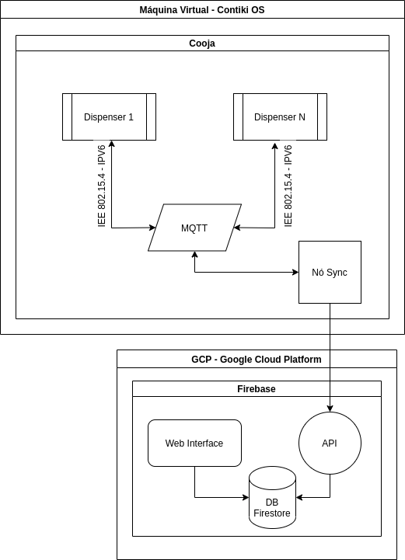
Arquitetura
VM - Contiki OS
Cooja
N Dispensers
MQTT
Nó Sync
GCP
Firebase
API
DB Firestore
Web Interface
Notes:
A arquitetura proposta consiste em utilizar de um ambiente simulado com uma máquina virtual com o sistema operacional Contiki no simulador cooja com N dispositivos de alimentação automática que realiza publicações e subscrições em um broker do MQTT que contém um nó sync para realizar e requisições para o GCP na plataforma do Firebase através de uma API (Application Programming Interface) que então realiza a inserção de dados em uma banco de dados não relacional chamado de Firestore, que por fim pode ter seus dados visualizados pelo usuário através de uma interface pública na web disponibilizada pelo Firebase Hosting, conforme apresentado nessa figura.

Slide 5
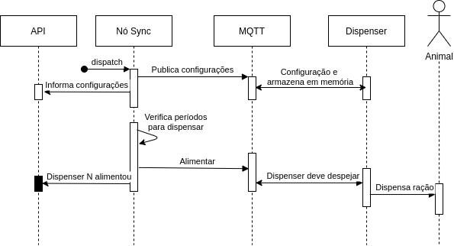
Sequência do Algoritmo
Notes:
O fluxo do algoritmo na minha visão ficará da seguinte forma: O nó sync é o dispatch e então publica as configurações no MQTT, o dispenser lê e armazena em memória as variáveis em memória, em paralelo a isso o nó sync envia a API as mesmas configurações publicadas no MQTT, e então começa o processo de verificar o momento de dispensar a ração, após isso envia a mensagem para alimentar tanto para a API quanto para o MQTT, o dispenser então le a mensagem no MQTT e dispensa a ração para o animal
Enquanto esse processo ocorre, a API sempre alimenta o banco de dados a cada requisição e o usuário poderá visualizar as alterações na página Web que irá sempre buscar as informações do banco de dados

Slide 6
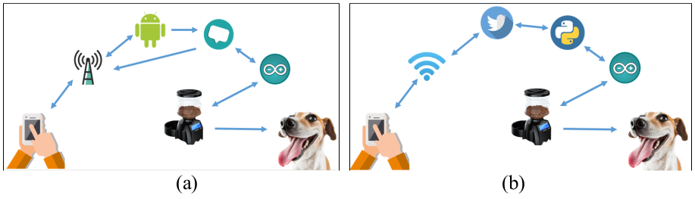
Dog Feeder
Título: Communication architecture based on IoT technology to control and monitor pets feeding
Autores: Yadira Quiñonez, Carmen Lizarraga, Raquel Aguayo, David Arredondo
Alimentador automático para cachorros
Quinonez, Y., Lizarraga, C., Aguayo, R., and Arredondo, D. (2021). Communication architecture based on iot technology to control and monitor pets feeding. JUCS-Journal of Universal
Computer Science, 27:190. Figura 3
Notes:
Autores: São do méxico
Alimentador automático para cachorros: Nesse sentido, este trabalho propõe o projeto de um comedouro automático de cães controlado por um aplicativo mobile ou através da rede social do Twitter; este dispositivo usa a placa Arduino, os serviços de comunicação GSM / GPRS por meio do módulo Sim900, o módulo transceptor serial Wi-Fi ESP8266 e a rede social Twitter. As tecnologias mencionadas acima visam controlar a alimentação dos cães de forma satisfatória e saudável e fornecer a ração de alimentos que um cão necessita de acordo com as necessidades energéticas diárias.
A arquitetura apresentada na letra (a) é utilizando serviço de rede de celular em que um usuário utiliza seu celular com acesso a internet e então entra em um aplicativo, utiliza a aplicação para então enviar comandos ao dispositivo
Já a arquitetura apresentada na letra (b) é utilizando a rede social do twitter em que um usuário conectado a rede social do twitter realiza um post e então um script em python fica recebendo as informações no twitter e então envia comandos ao dispositivo de acordo com o que o usuário realizou no post

Slide 7
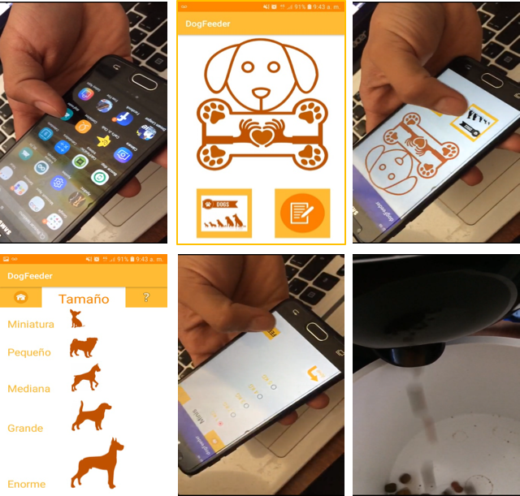
Dog Feeder
Quinonez, Y., Lizarraga, C., Aguayo, R., and Arredondo, D. (2021). Communication architecture based on iot technology to control and monitor pets feeding. JUCS-Journal of Universal
Computer Science, 27:190.
Figura 7.
Notes:
Essas são as imagens da aplicação mobile e do dispositivo que é o dispenser de comida para o cachorro, esse projeto é estritamente focado em cachorros, então o usuário não tem a possibilidade de setar as granularidades, por exemplo a quantidade de gramas desejadas que seja disposta em cada porção e nem quantas vezes no dia o cachorro deve ser alimentado. Más, por outro lado, o usuário não precisa saber das tabelas de nutrição do seu animal, basta apenas selecionar algumas opções como tamanho e idade do animal, para o aplicativo realizar a classificação e determinar a quantidade ideal de comida para o cachorro

Slide 8
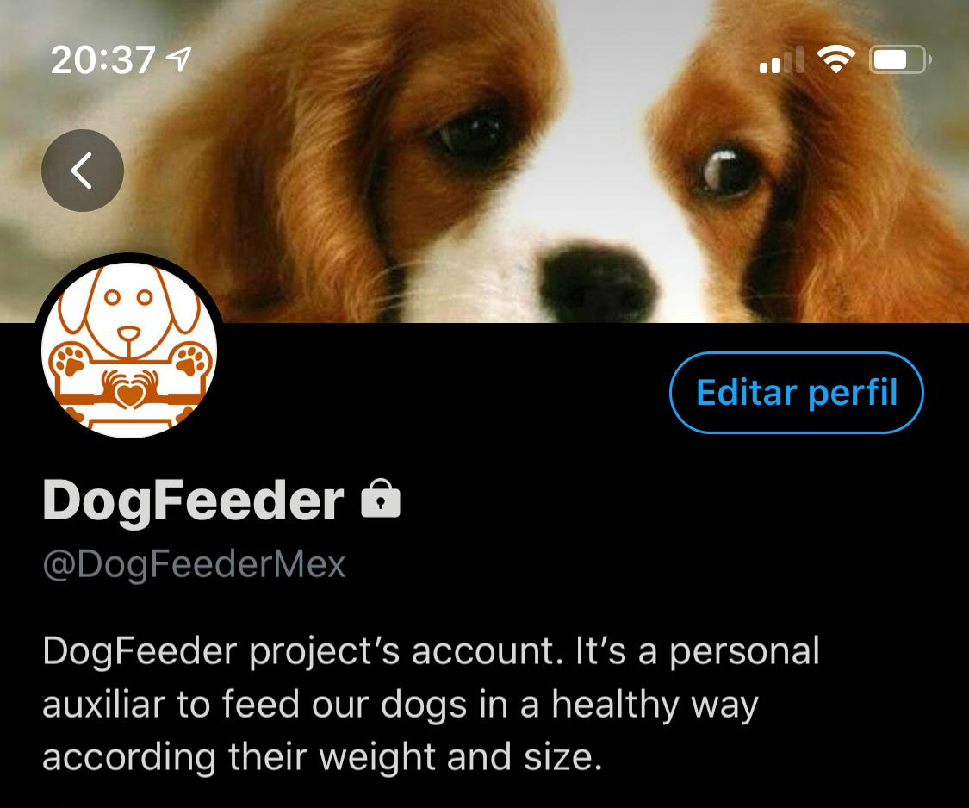
Comparação Projeto vs Artigo
Projeto: Simulação vs Implantação
Configuração: MQTT vs Aplicativo e twitter
Animais: Todos que comem ração vs cachorro
Quinonez, Y., Lizarraga, C., Aguayo, R., and Arredondo, D. (2021). Communication architecture based on iot technology to control and monitor pets feeding. JUCS-Journal of Universal
Computer Science, 27:190. Figura 11
Notes:
Pra começar que o projeto final a ser realizado nessa disciplina será uma simulação realizada no cooja, já o artigo do Dog feeder é de fato uma implementação real do alimentador automático para cachorros com possibilidade de configuração pelos usuários
O modo de configuração do projeto final será apenas através do MQTT pelo nó sync, já no artigo Dog feeder tem a possibilidade de realizar a configuração através do seu aplicativo android para mobile, ou até pela rede social do twitter
Contudo, o dispositivo a ser simulado neste trabalho tem o objetivo de permitir a definição da quantidade de ração a ser disposta em gramas, além da quantidade de porções a serem distribuídas durante o dia para o animal, assim contemplando qualquer animal que seja alimentado por ração nesse dispositivo, sendo ele doméstico ou rural. Já o dog feeder como o nome indica é somente para cachorros sendo limitado através do modo de configuração que visa facilitar como configurar para o usuário, mas assim deixando o usuário preso a utilizar o alimentador automático somente para cachorros, ou caso ele use para alimentar outro animal, provavelmente não será seguindo os padrões ideais de quantidade de alimentação do animal que não seja cachorro.

Slide 9
Referências
Berhan, T. G., Ahemed, W. T., and Birhan, T. Z. (2014). Programmable pet feeder.Int. J. Sci.Eng. Res, 3(11):99–104.
Chaudhary, S., Johari, R., Bhatia, R., Gupta, K., and Bhatnagar, A. (2019). Craiot: concept, review and application (s) of iot. In2019 4th international conference on internet of things: Smart innovation and usages (IoT-SIU), pages 1–4. IEEE.
Quinonez, Y., Lizarraga, C., Aguayo, R., and Arredondo, D. (2021). Communication architecture based on iot technology to control and monitor pets feeding. JUCS-Journal of Universal Computer Science, 27:190.
Saad, F. M. d. O. B. and Franc ̧a, J. (2010). Alimentação natural para cães e gatos. Revista Brasileira de Zootecnia, 39:52–59.

Slide 10
Obrigado
UDESC – Universidade do Estado de Santa Catarina
rafaeltenfen.rt@gmail.com

Slide 11
Alimentador automático de animais: Uma simulação realizada no
Cooja
Rafael Tenfen
rafaeltenfen.rt@gmail.com
Redes de Computadores
Professora Janine Kniess
Ibirama, 04/11/2021

